Slide 1
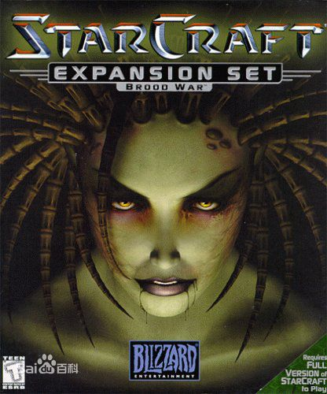
星际争霸项目
前期工作总结
马宗阳
成行

Slide 2
1.前期准备
2.工作任务
3.相关策略
4.成果展示
5.未来工作

Slide 3
01
前期准备

Slide 4
1.前期准备
01
了解游戏
非回合制，游戏节奏快
非完全信息（战争迷雾）
1.即时战略游戏（Real-Time Strategy Game）
实时性高，战斗与运营同时进行
人族(兵力中等，质量中等)
操作空间大，且操作难度高高
2.三方博弈
神族(兵力低，质量高)
虫族(兵力强，质量低)
兵种之间相互克制（雷车克制狂热者，坦克克制龙骑）
建筑技巧（建造雷达站防守影刀，建造飞机场进行空投）
3.博弈方面
科技升级（EMP震荡减弱神族护甲，枪兵兴奋剂增强攻速）

Slide 5
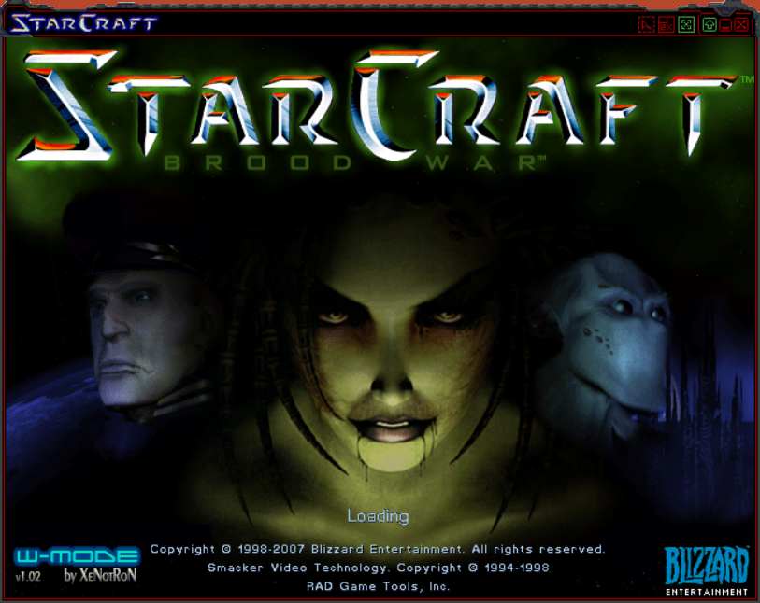
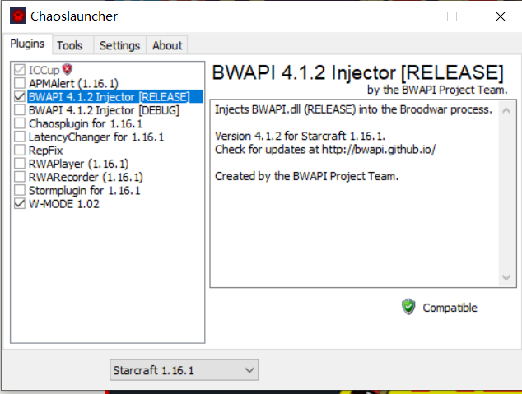
1.前期准备
02
下载游戏并注册，与电脑内置SI游戏，掌握游戏基本规则
03
下载并配置接口软件BWAPI，尝试运行示例bot

Slide 6
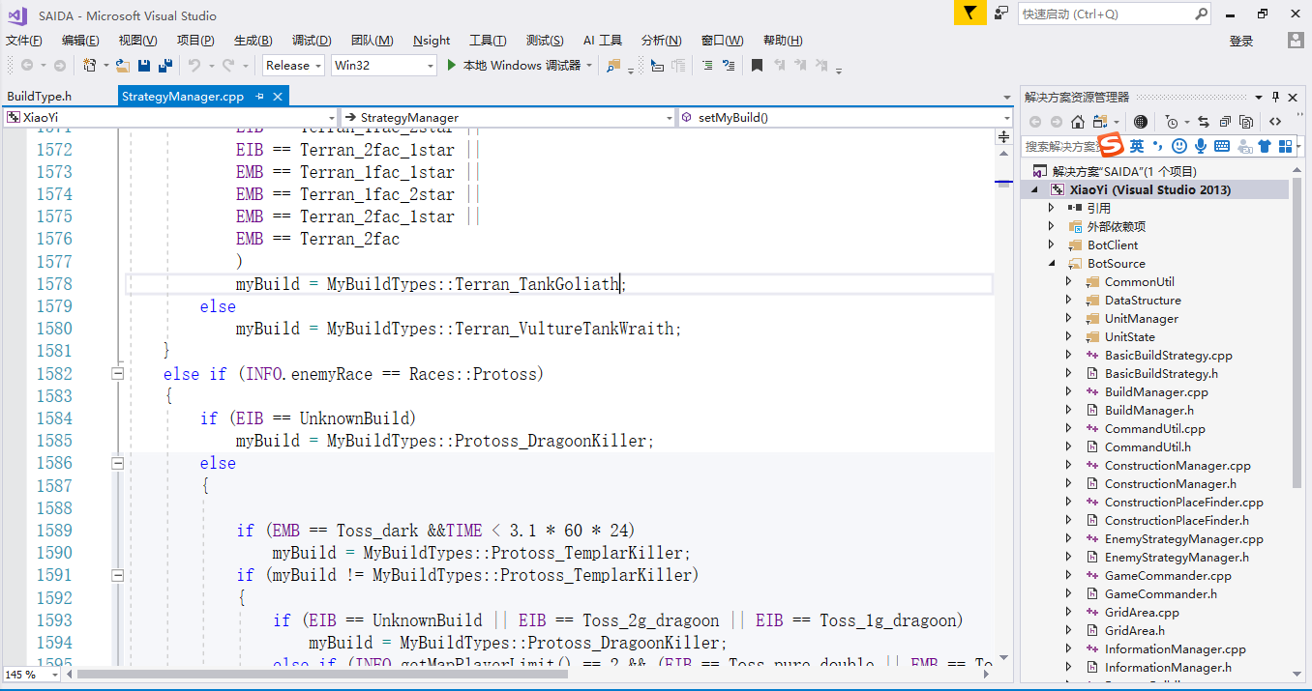
1.前期准备
04
下载VS2017，对源代码进行编译生成.dll文件，实现不同Bot之间对打。
05
制定先相关策略，修改代码，编译运行。最后多次对战其他Bot寻找BUG

Slide 7
02
工作任务

Slide 8

2、工作任务
01
总目标
参加CIG和AIIDE两个世界级星际AI比赛，并取得不错的成绩（目前
CIG结果公布，第六）
CIG: Computational Intelligence and Games
AIIDE:
The Artificial 'Intelligence and Interactive Digital Entertainment StarCraft AI Competition

Slide 9
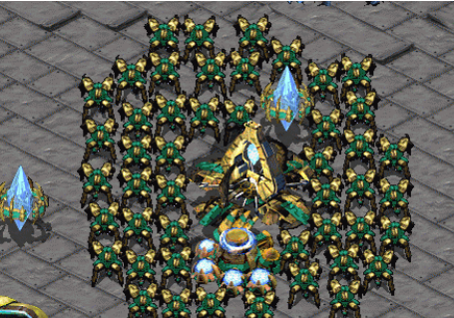
2、工作任务
02
具体目标
战胜自动化所编写的bot--CSE
基于Locutus的龙骑微操作
特点
建造预测利用了深度学习（MLP算法
利用比赛回放进行训练）
影刀空投等特殊战术

Slide 10
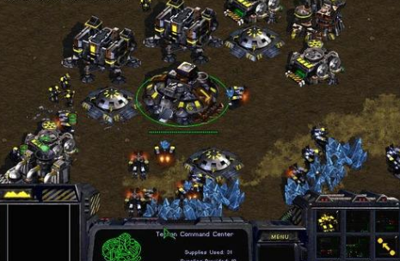
2、工作任务
03
具体方法
改装AIIDE 2019的冠军bot--SAIDA
基于纯规则，汇集韩国职业玩家经验，近乎5万行代码
完成
特点
前期战术保守，后期一波带走敌人
雷车坦克两兵种等微操作强大

Slide 11
03
相关策略

Slide 12
1.针对神族策略（CSE）
---------根据敌人初期建筑选取进攻策略
Dragoon Killer
UnknownBuild
Toss_1g_Dragoon
UnknownBuild
Toss2g_Dragoon
Toss_1g_forward
Toss_2g_forward
Toss_2g_zealot
Toss_pure_double
Toss_dark
Toss_forge Toss_cannon_rush
多人地图
两人地图
Dark Killer
Toss_fast_carrier
Toss_Arbiter_carrier
else
Mine Killer
Zealot Killer
Carrier Killer
Cannon Killer

Slide 13
2、针对人族策略（原版SAIDA）
---------根据敌人初期建筑选取进攻策略
UnknownBuild
EIB == Terran_1fac_1star
EIB == Terran_1fac_2star
EIB ==Terran_2fac_1star
EMB == Terran_1fac_1star
EMB == Terran_1fac_2star
EMB == Terran_2fac_1star
EMB == Terran_2fac
EMB == Terran_3fac
others
UnknownBuild
Terran_VultureTankWraith
Terran_TankGoliath

Slide 14
3、针对神族策略（详解）
Dragoon Killer | 优先升级攻防，最后一波，进攻同时造基地保证经济不断,同时防守影刀空投 | 地面部队2攻升级完成
Zealot Killer | 在基地先造地堡防守，造出雷车之后和Dragoon Killer一样 | 地面部队2攻升级完成
Mine Killer | 在敌人第二堵口造地堡，造出第一辆坦克后立即进攻 | 第一辆坦克完成
Carrier Killer | 造瓦格雷跟随坦克以及守家，增加飞机一攻的升级 | 地面部队2攻升级完成
Templar Killer | 6枪兵+3坦克强攻，一直压制，强攻同时造三基地 | 6分钟
Cannon Killer | 优先发展，升级攻防，进攻同时两辆运输机空头 | 地面部队2攻升级完成

Slide 15
03成果展示
小型搜索算法
策略 | 具体 | 总攻
Terran_TankGoliath | 前期造地堡防御，快速造坦克和机器人保证运营，同时升级坦克攻防（三攻三防）。 | 我方人口数达到一定数量且我方兵力占优时。
Terran_VultureTankWraith | 前期派枪兵和雷车主动骚扰。阻止其建造二矿，使敌我双方兵力拉大。之后造大量雷车+枪兵配合坦克。此方法比上一种更为激进。 | 当我方坦克数量大于等于3，且我方兵力为敌方1.3倍时。

Slide 16
04
成果展示

Slide 17
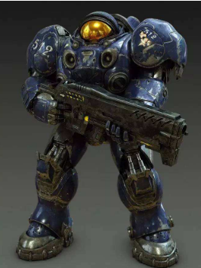
4、成果展示
1.增加重要兵种---枪兵
枪兵进地堡

Slide 18
4、成果展示
枪兵战斗
枪兵进地堡

Slide 19
4、成果展示
枪兵防守
枪兵防守
枪兵进地堡

Slide 20
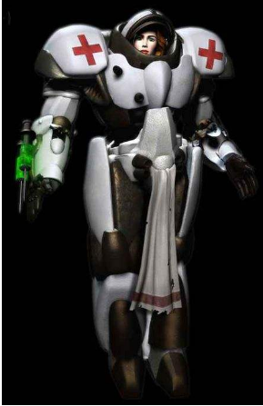
4、成果展示
2.增加额外兵种---护士
护士治疗枪兵
护士治疗

Slide 21
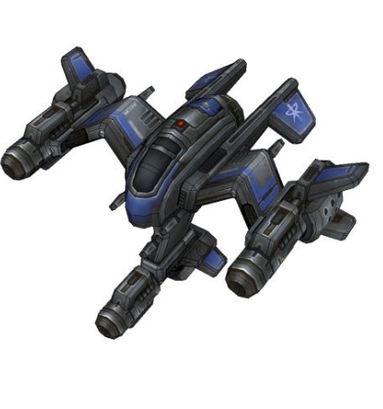
4、成果展示
3.增加额外兵种---怨灵战机
护士治疗
怨灵战机跟随坦克

Slide 22
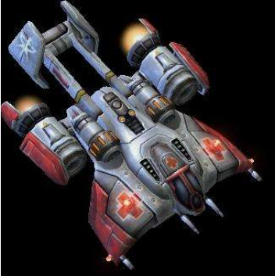
4、成果展示
4.增加额外兵种---运输船以及空投
护士治疗
分基地空投

Slide 23
5、成果展示
5.增加额外兵种---瓦格雷
护士治疗
分基地空投
防守空军

Slide 24
05
未来工作

Slide 25
5、未来工作
两大方面
宏观管理
Macro management
微观管理
Macro management

Slide 26
5、未来工作
总的来说两个方面：发论文和参加比赛。
1.继续阅读大量相关文献，开发思路；
2.学习论文中强化学习算法，并能掌握数学推导；
3.安装并配置TorchCraft环境，先尝试相关论文的复现；
4.从微观控制和宏观控制两个方面来提出新的算法应用，完成论文撰写；
5.搭建训练模型，并将其融入SAIDA，参加星际AI竞赛。

Slide 27
感谢聆听
THANK YOU FOR WATCHING
PRESENTED BY OfficePLUS

